Slide 1
Punte om in ag te neem
Font: Calibri
Grootte: 54 Punt

Slide 2
Punte om in ag te neem
Hou skyfies eenvoudig.
Vermy lang stukke wat afgelees word van die skyfie af.
Die skyfie moet die punt wat jy wil maak uitlig.

Slide 3
DD MM YYYY
Ps ?a: 1, 2... (a = Totius)
Ps ?b: 1, 2... (b = Cloete)
Ps ?c: 1, 2... (c = Spies)
Sb 1 – 1: 1, 2... (Skrifberyming)
Lb 100: 1, 2... (Liedboek)
Handelinge 2: 1 – 24

Slide 5
Apostoliese Geloofsbeleidenis
Ek glo in God die Vader, die Almagtige,
die Skepper van hemel en aarde;
en ek glo in Jesus Christus,
sy eniggebore Seun, ons Here;
wat ontvang is van die Heilige Gees, gebore uit die maagd Maria;

Slide 6
Apostoliese Geloofsbeleidenis
wat gely het, onder Pontius Pilatus gekruisig is, gesterf het en begrawe is;
wat die angste van die hel - tot die dood toe – ondergaan het;
wat op die derde dag opgestaan het uit die dood;

Slide 7
Apostoliese Geloofsbeleidenis
opgevaar het na die hemel en sit aan die regterhand van God, die Almagtige Vader, waarvandaan Hy sal kom om
die lewendes en die wat reeds gesterf het te oordeel.

Slide 8
Apostoliese Geloofsbeleidenis
Ek glo in die Heilige Gees;
Ek glo aan ‘n heilige, algemene Christelike kerk, die gemeenskap van die heiliges;
die vergewing van sondes;
die opstanding van die liggaam en die ewige lewe.

Slide 10
Skrifberyming 12 – 3: 1 → (2, 3)
Enigste Here, enkele Wese
Enigste Here, enkele Wese,
ons glo in U met ons hele hart.
Heerlik bely ons, vry-uit getuig ons:
U is vir ewig God en Heer.

Slide 12
Psalm 100a: 1 → (2, 3, 4)
Juig, al wat leef, juig voor die Heer!
Dien God met blydskap, gee Hom eer;
kom nader voor sy aangesig,
en prys Hom met 'n lofgedig!

Slide 14
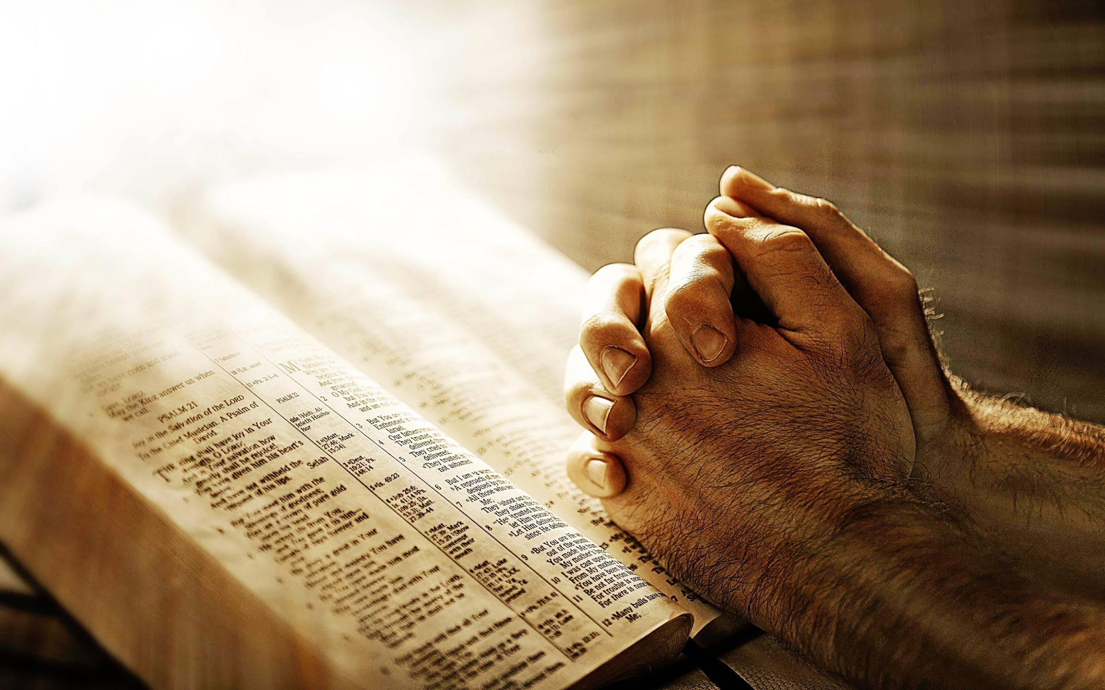
Stilgebed

Slide 16
Skriflesing
Handelinge 2: 1 – 24

Slide 17
Preekskyfie 1
Font: Calibri
Grote: 54 Punt

Slide 18
Preekskyfie 2
Hou skyfies eenvoudig.
Vermy lang stukke wat afgelees word van die skyfie af.
Die skyfie moet die punt wat jy wil maak uitlig.

Slide 20
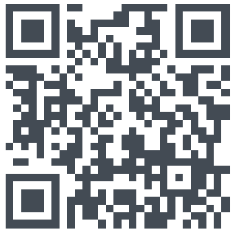
Dankoffer - Kerkkas
“Elkeen moet gee soos hy hom in sy hart
voorgeneem het...” 2 Korintiërs 9:7
Drie maniere om tot die Kerkkas by te dra:
Bankbesonderhede vir EFT
Gereformeerde Kerk Brooklyn ABSA Rekeningnr: 540 340 110
Kollekte-sakkie:
KOEVERT
met kontant

Slide 21
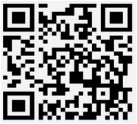
Barmhartigheid – Kollekte
“Elke Sondag moet elkeen van julle na sy vermoë tuis iets opsy sit en dit opspaar” – 1 Korintiërs 16:2
Drie maniere om kollekte by te dra:
Bankbesonderhede vir EFT
Diakonie Gereformeerde Kerk Brooklyn ABSA Rekeningnr: 540 280 126
Kontant in die kollekte sakkie

Slide 23
Psalm 146a: 1 → (2, 3, 8)
Prys die Heer met blye galme,
o my siel, daar 's ryke stof!
'k Sal, solank ek leef, my psalme
vrolik toewy aan sy lof
en Hom, wat sy guns my bied,
altyd groot maak in my lied.

Slide 25
Skrifberyming 13-3
A---men
A---men
A---men

